Slide 1
第7章 软件测试
本章内容结构
本章引言
学习目标
教学内容
本章小结
思考和练习
课堂讨论
第<number>页

Slide 2
本章引言
在软件开发的一系列活动中，为了保证软件的可靠性，人们研究并使用了很多方法进行分析、设计及编码实现。但是由于软件产品本身是无形的、复杂的、知识密集的逻辑产品，其中难免有各种各样的错误，因此需要通过测试查找错误，保证软件的质量。软件测试是保证软件质量的关键，它是对需求分析、设计和编码的最终复审。
本章主要介绍软件测试有关的概念、方法及测试的步骤。
第<number>页

Slide 3
学习目标
掌握软件测试的定义、目标和原则
掌握软件测试的方法和分类
熟练掌握软件测试用例的设计方法
理解和掌握软件测试过程及相关测试概念
理解调试的方法和技术
了解软件测试阶段终止的条件
第<number>页

Slide 4
教学内容
7.1 软件测试的目标
7.2 软件测试的原则
7.3 软件测试方法及分类
7.4 软件测试用例的设计
7.5 软件测试过程
7.6 调试
7.7 软件测试阶段终止的条件
7.8 本章小结和习题
第<number>页

Slide 5
第7章 软件测试
软件测试
软件测试是保证软件质量的关键，它是对需求分析、设计和编码的最终复审。
软件测试的现状
软件开发中出现错误或缺陷的机会越来越多，市场对软件质量重要性的认识逐渐增强。软件测试在软件项目实施过程中的重要性日益突出。但由于存在对软件测试的认识误区，进一步影响软件测试质量的提高。
软件测试的前景
随着软件产业的发展，软件产品的质量控制与质量管理正逐渐成为软件企业生存与发展的核心。

Slide 6
7.1 软件测试的目标
关于测试及其目标G.Myers曾给出了测试以下观点：
(1) 测试是为了发现程序中的错误而执行程序的过程；
(2) 好的测试方案是极可能发现迄今为止尚未发现的错误的测试方案；
(3) 成功的测试是发现了至今为止尚未发现的错误的测试。
不妨可以看作软件测试的目标或定义。
第<number>页

Slide 7
7.1 软件测试的目标
因此，测试阶段的基本任务应该是根据软件开发各阶段的文档资料和程序内部结构，精心设计一组“高产”的测试用例，利用这些用例执行程序，找出软件中潜在的各种错误缺陷。
测试一般不可能发现程序中的所有错误；
测试只能证明程序中存在错误，但不能证明程序中不存在错误。
第<number>页

Slide 8
7.2 软件测试的原则
1.测试用例既要有输入数据，又要有对应的输出结果；
2.测试用例不仅要选用合理的输入数据，还应选择不合理的输入数据；
3.除了检查程序是否做了它应该做的工作，还应该检查程序是否做了它不应该做的工作；
4.应该远在测试开始之前就制定测试计划；
5.测试计划、测试用例、测试报告必须作为文档长期保存；
6.Pare to 原理说明，测试发现的错误中80%很可能是由程序中20%的模块造成的，即错误出现的“群集性”现象；
7.为了达到最佳的测试效果，程序员应该避免测试自己的程序。
第<number>页

Slide 9
7.3 软件测试方法及分类
为了便于区分，一般把被测程序在机器上运行称为“动态测试”，不在机器上运行被测程序称为“静态分析”。广义地讲，它们都属于软件测试。因此，软件测试的方法一般分为动态测试和静态测试。
动态测试方法中又根据测试用例的设计方法不同，分为黑盒测试法和白盒测试法两类。
7.3.1 静态测试与动态测试
7.3.2 黑盒测试与白盒测试
第<number>页

Slide 10
7.3.1 静态测试与动态测试
一、静态测试
定义：指被测程序不在机器上运行，对模块的源代码进行研读，查找错误或收集一些度量数据，采用人工检测和计算机辅助静态分析手段对程序进行检测，只进行特性分析。常用的方法有：
（1）人工测试；
（2）计算机辅助静态分析；
人工测试：指不依靠计算机而完全靠人工审查程序或评审软件。该方法偏重于编码风格、编码质量的检验，除了审查编码还要对各阶段的软件产品进行检验，可以有效地发现软件的逻辑设计和编码错误，发现计算机不容易发现的错误。
第<number>页

Slide 11
7.3.1 静态测试与动态测试
人工测试常用的方法包括：
桌前检查（Desk Checking) 由程序员检查自己的程序，对源代码进行分析、检验。
代码会审（Code Reading Review) 由程序员和测试员组成评审小组，按照“常见的错误清单”，进行会议讨论检查。
步行检查 (Walkthroughs) 与代码会审类似，也要进行代码评审，但评审过程主要采取人工执行程序的方式，故也称为“走查”。步行检查是最常用的静态分析方法。
第<number>页

Slide 12
7.3.1 静态测试与动态测试
2）计算机辅助静态分析：指利用静态分析工具对被测程序进行特性分析，从程序中提取一些信息，以便检查程序逻辑的各种缺陷和可疑的程序构造。如错误使用全局变量和局部变量，不匹配的参数，循环嵌套和分支嵌套使用不当，潜在的死循环和死语句等。静态分析中还可以用符号代替数值求得程序结果，以便对程序进行运算规律检验。
第<number>页

Slide 13
7.3.1 静态测试与动态测试
二、动态测试
动态测试是指通过运行程序发现错误。一般所讲的测试大多是指动态测试。
同测试任何产品一样，一般有两种方法：如果已经知道了产品应该具有的功能，可以通过测试来检验是否每个功能都能正常使用（黑盒测试法）；如果知道产品的内部工作过程，可以通过测试来检验产品内部结构及处理过程是否按照规格说明书的规定正常进行（白盒测试法）。
动态测试分类的两种方法：黑盒测试法与白盒测试法。
第<number>页

Slide 14
7.3.2 黑盒测试与白盒测试
黑盒测试，也称功能测试或数据驱动测试。它不考虑程序内部结构和处理过程。把被测程序看成一个黑盒子，只在软件接口处进行测试，依据需求规格说明书，检查程序是否满足功能要求。
白盒测试，也称结构测试或逻辑驱动测试。测试人员需了解程序的内部结构和处理过程，以检查处理过程的细节为基础，要求对程序的结构特性做到一定程度的覆盖，对程序中的所有逻辑路径进行测试，并检验内部控制结构是否有错，确定实际的运行状态与预期的状态是否一致。
黑盒测试和白盒测试都不可能进行穷尽测试。

Slide 15
7.3.2 黑盒测试与白盒测试
黑盒测试和白盒测试的穷尽测试都是不可能的。
例1：用黑盒法测试一个简单的程序P，它有两个整型输入变量 X、Y，一个输出变量为Z，在32位机上运行。那么输入数据有：
32
32
64
种可能性。
2
2
2
假设执行1次需要1毫秒，假定一年工作365 × 24小时，要想把所有路径测试完如要进行完全测试，共需约5亿年。
X
P
Z
Y

Slide 16
7.3.2 黑盒测试与白盒测试
例2：用白盒法测试一个100行的C语言程序，其中有20次的循环，内部循环中用到4个if-else结构，那么不同的路径就有5²⁰种可能。如果每一条路径进行测试需要1毫秒，假定一年工作365 × 24小时，要想把所有路径测试完则需要3024年才能完成对这个程序的测试。所以要遍历所有路径进行完全测试是不可能的。
因此，无论白盒或黑盒测试，要想进行“穷举”测试，试图输入一切可能的数据,让程序都执行一遍，以求发现所有隐藏的错误，事实上这是不可能的。应采用选择测试，即选择有代表性的、典型的数据作为测试用例。

Slide 17
7.4 软件测试用例的设计
测试用例的目的：
确定一组最有可能发现某个错误或某类错误的测试数据。
测试用例的不足：
不可能测试程序的每条路径，也不能把所有数据都试一遍，设计人员必须努力以最少量的测试用例来发现最大量的可能错误。
测试用例的两种技术
白盒技术：是以程序的内部逻辑结构为基础设计测试用例，被检测的对象是源程序。
黑盒技术：着重测试软件功能。

Slide 18
7.4软件测试用例的设计
7.4.1 白盒技术：以程序的结构为依据，被测对象基本上是源程序，以程序的内部逻辑结构为基础设计测试用例。
7.4.2 黑盒技术：着重测试软件功能，设计测试用例时，需要研究需求说明和总体设计说明中的有关程序功能或输入、输出之间的关系等信息，从而与测试后的结果进行分析比较。
测试用例的设计人员必须努力以最少量的测试用例来发现最大量的可能错误。
第<number>页

Slide 19

7.4.1 白盒技术—带上X光眼镜测试
白盒法又称为逻辑覆盖法，是一种以程序（模块）内部的逻辑结构为基础来设计测试用例的方法，对程序所有逻辑路径进行测试。它主要用于单元测试。
把测试对象看做一个透明的盒子

Slide 20
7.4.1 白盒技术—带上X光眼镜测试
白盒法的特点：
需了解程序内部的结构
测试用例是根据程序的内部逻辑来设计的
如果想用白盒法发现程序中所有的错误，则至少必须使程序中每种可能的路径都执行一次。
应用白盒法时，手头需要有程序的功能说明书和程序清单.

Slide 21
7.4.1 白盒技术—带上X光眼镜测试
软件人员使用白盒测试方法，主要想对程序模块进行如下的检查：
  对程序模块的所有独立的执行路径至少测试一次；
  对所有的逻辑判定，取“真”与取“假”的两种情况都至少测试一次；
  在循环的边界和运行界限内执行循环体；
  测试内部数据结构的有效性等。

Slide 22
7.4.1 白盒技术—带上X光眼镜测试
白盒的测试以程序的结构为依据，所以又称为结构测试。
早期的白盒的测试把注意力放在流程图的各个判定框上，使用不同的逻辑覆盖标准来表达对程序测试的详尽程度。
随着测试技术的发展，人们越来越重视测试对程序的执行路径的考察，并且用流图代替流程图来设计测试用例。
为了区分这两种白盒测试技术，把前者称为逻辑覆盖测试，后者称为路径测试。

Slide 23
7.4.1 白盒技术—带上X光眼镜测试
一、 逻辑覆盖测试法
逻辑覆盖测试法用流程图来设计测试，它考察的重点是图中的判定框（菱形框）。因为这些判定若不是与选择有关，就是与循环结构有关。是决定程序结构的关键成分。
按照对被测程序所作测试的有效程度，逻辑覆盖测试可由若到强区分为5种覆盖标准，如下图所示：

Slide 24
7.4.1 白盒技术—带上X光眼镜测试
弱
强
语
句
覆
盖
判
定
覆
盖
条
件
覆
盖
判
定
条
件
覆
盖
条
件
组
合
覆
盖
白盒法的覆盖标准

Slide 25
7.4.1 白盒技术—带上X光眼镜测试
  ① 语句覆盖
  语句覆盖选择足够的测试用例，运行被测程序，使得程序中每个语句至少都能被执行一次。 “语句覆盖”是一个比较弱的测试标准。

Slide 26
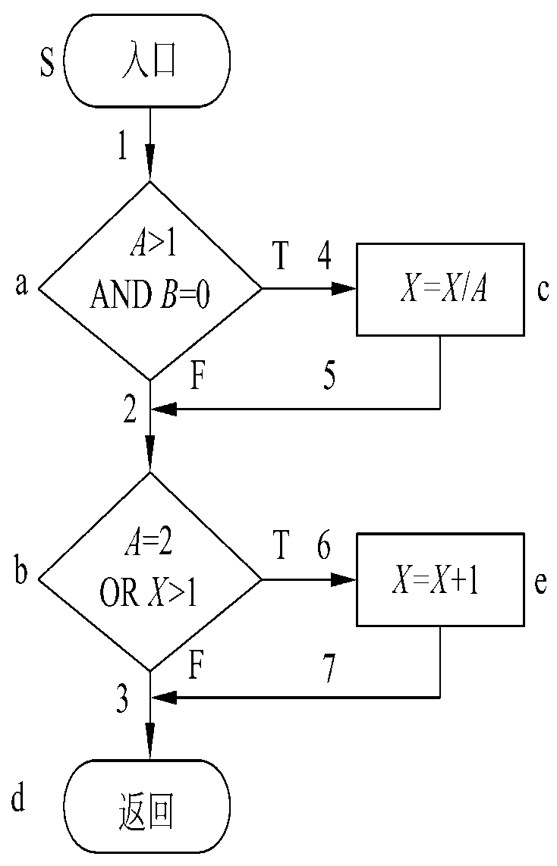
要使程序中2个判断2个语句至少执行一次，只需设计一个能通过路径sacbed的例子就可以了。
（1）首先判断a、b为真
A>1，B=0
A=2，X>1
（2）选择测试用例
选择输入数据为：
A=2，B=0 X=2
即达到了四个语句覆盖
判定一
判定二
图 被测试模块的流程图

Slide 27
注意：
语句覆盖只关心程序中的每条语句是否都至少执行了一遍，而不关心判定表达式是否为真都测试过。显然当条件有错误（X＞1误写成X＞0）也发现不了。
因此，语句覆盖是很弱的逻辑覆盖。

Slide 28
2. 判定覆盖
判定覆盖又叫分支覆盖，它的含义是，不仅每个语句必须至少执行一次，而且每个判定的每种可能的结果都应该至少执行一次，也就是每个判定的每个分支都至少执行一次。

Slide 29
判定a、b有四种状态：
a b
T T
T F
F T
F F
因此，有两种覆盖方法：
a、b都为真或都为假；
a、b真假相反。
判定一
判定二

Slide 30
1.当a、b都为真时，选择覆盖路径sabced，可取测试数据为：A=2，B=0，X=3;都为假时，覆盖路径sabd，可取测试数据为：A=1，B=0，X=1。
2.若a取真b取假时，选择覆盖路径sacbd，测试数据为：A=3，B=0，X=1；若a取假b取真时，选择覆盖路径sabed，测试数据为：A=2，B=1，X=1。
可见，选这两种方法的任一种都能做到判定覆盖。但它们的测试数据只覆盖了程序全部路径的一半。

Slide 31
总结：判定覆盖只关心整个判定表达式的值。判定覆盖比语句覆盖强，但是对程序逻辑的覆盖程度仍然不高。
3. 条件覆盖
条件覆盖的含义是，不仅每个语句至少执行一次，而且使判定表达式中的每个条件都取到各种可能的结果（真或假）。

Slide 32
判定条件至少取一次真，至少取一次假，那么判定a、c条件（A、B、X）可能的组合为：2³=8
A B X
F F F
F F T
F T F
F T T
T F F
T F T
T T F
T T T
判定一
判定二

Slide 33
判定一
要使判定a、b中有四个条件：
A＞1、 B=0、A=2、X＞1
为了达到“条件覆盖”标准，需要执行足够的测试用例，使得在a点有下述各种结果出现：
A＞1、A≤1、B=0、B≠0
在b点有下述各种结果出现：
A=2、A≠2、X＞1、X≤1
判定二

Slide 34
现在只需设计以下两个测试用例就可满足这一标准：
① A=2，B=0，X=4 （ a、b全为真）
(沿路径sacbed执行)；
②A=1， B=1, X=1 （ a、b全为假）
(沿路径sabd执行)。
两个测试用例覆盖了四个条件八种可能取值。但未覆盖c、d分支。

Slide 35
问题:
如对语句IF(A AND B)THEN S 设计测试用例使其满足“条件覆盖“,即:使A为真并使B为假,以及使A为假而且B为真,但是它们都未能使语句S得以执行。因此判定覆盖不一定包含条件覆盖，条件覆盖也不一定包含判定覆盖。
条件覆盖通常比判定覆盖强，因为它使判定表达式中每个条件都取到了两个不同的结果，判定覆盖却只关心整个判定表达式的值。

Slide 36
4. 判定/条件覆盖
判定/条件覆盖能同时满足判定覆盖和条件覆盖两种覆盖的标准。它的含义是，选取足够多的测试数据，使得判定表达式中的每个条件都取到各种可能的值，而且每个判定表达式也都取到各种可能的结果。
有时判定/条件覆盖也并不比条件覆盖更强。

Slide 37
下述两组数据满足判定/条件覆盖。
A B X
F F F
T T T
① A=2，B=0，X=4
② A=1，B=1，X=1
是满足这一标准的。

Slide 38
问题: 两个例子未能使目标程序中的每一个简单判定取到各种可能的结果；它们不能使判定b为“假”
也不能使判定a为“真”.
原因：含有AND或OR的逻辑表达式中，某些条件将抑制其他条件，例如逻辑表达式 A AND B，如果A为“假”，目标程序就不再检查条件 B了，这样 B中的错误就发现不了。

Slide 39
“判定／条件覆盖”似乎是比较合理的，但事
实并非如此，因为大多数计算机不能用一条
指令对多个条件作出判定，而必须将源程序
中对多个条件的判定分解成几个简单判定、
所以较彻底的测试应使每一个简单判定都真
正取到各种可能的结果。

Slide 40
5. 条件组合覆盖
含义是选取足够多的测试数据，使得每个判定表达式中条件的各种可能组合都至少出现一次。

Slide 41
选择适当的例子，使得下面 8种
条件组合都能够出现：
1）A>1,B=0 5) A=2,X>1
2) A>1, B≠0 6) A=2,X≤1
3) A≤1,B=0 7) A≠2,X>1
4)A≤1,B≠0 8) A≠2,X≤1
必须注意: 5)、 6)、 7)、8）四种情况是第二个IF语句的条件组合，而X的值在该语句之前是要经过计算的，所以还必须根据程序的逻辑推算出在程序的入口点X的输入值应是什么。

Slide 42
下面四个例子可以使上述 8种条件组合至少出
现一次：
① A=2，B=0，X=4使 1)、5)两种情况出现；
② A=2，B=0，X=1使 2)、6)两种情况出现；
③ A=1，B=0，X=2使 3)、7)两种情况出现；
④ A=1，B=1，X=1使 4)、8)两种情况出现。

Slide 43
① A=2，B=0，X=4使 1)、5)两种情况出现；
1）A>1,B=0
5) A=2,X>1
覆盖路径如图：sacbed

Slide 44
② A=2，B=1，X=1使 2)、6)两种情况出现；
2) A>1, B≠0
6) A=2,X≤1
覆盖路径如图：sabed

Slide 45
③ A=1，B=0，X=2使 3)、7)两种情况出现；
3) A≤1,B=0 7) A≠2,X>1
覆盖路径如图：sabed

Slide 46
④ A=1，B=1，X=1使 4)、8)两种情况出现。
4) A≤1,B≠0 8A≠2,X≤1
覆盖路径如图：sabd
问题:
路径acbd就没有执行，因此，满足条件组合覆盖标准的测试数据并不一定能使程序中的每条路径都执行到。所以，条件组合覆盖标准仍然是不彻底。
显然，条件组合覆盖所测试的情况最多，但是选择用例较多。相对难度也大些。

Slide 47
总结：满足条件组合覆盖标准的测试数据，也一定满足判定覆盖、条件覆盖和判定/条件覆盖标准。因此，条件组合覆盖是前述几种覆盖标准中最强的。但是，满足条件组合覆盖标准的测试数据并不一定能使程序中的每条路径都执行到。所以我们还需要用其他的测试方法(如黑盒法)作补充。

Slide 48
二、 循环测试
除了选择结构外，循环也是程序的主要逻辑结构，要覆盖含有循环结构的所有路径是不可能的，但可通过控制循环次数来测试。
循环测试是用来测试循环结构的有效性。在结构化的程序中通常有3种循环类型：简单循环、串接循环、嵌套循环。

Slide 49
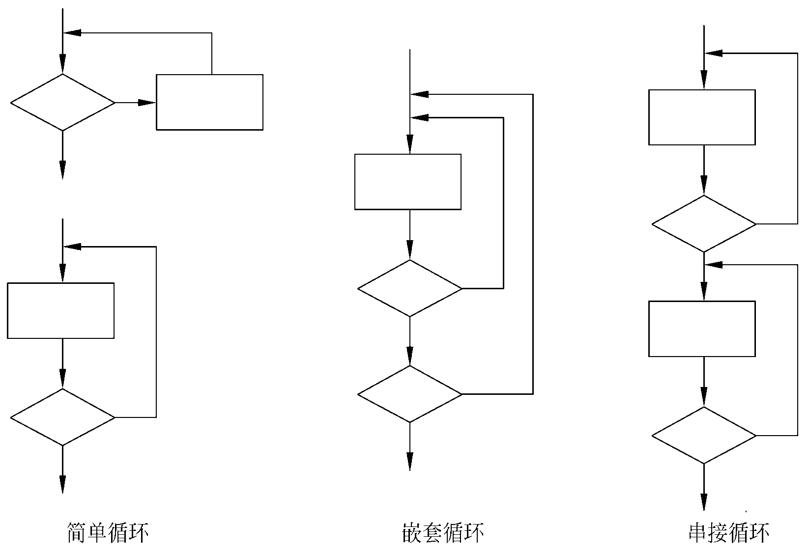
3种循环

Slide 50
(1) 简单循环
可采用下列测试集来测试简单循环：
① 零次循环：从循环入口到出口
② 一次循环：检查循环初始值
③ m次循环： 检查在多次循环
④最大次数循环、比最大次数多一次、少一次的循环。

Slide 51
(2) 嵌套循环
① 对最内层循环做简单循环的全部测试。所有其它层的循环变量置为最小值；
② 逐步外推，对其外面一层循环进行测试。测试时保持所有外层循环的循环变量取最小值，所有其它嵌套内层循环的循环变量取“典型”值；
③ 反复进行，直到所有各层循环测试完毕；
④ 对全部各层循环同时取最小循环次数，或者同时取最大循环次数。

Slide 52
(3) 串接循环
如果各个循环互相独立，则可以用与简单循环相同的方法进行测试。但如果几个循环不是互相独立的，则需要使用测试嵌套循环的办法来处理。

Slide 53
三、基本路径测试
逻辑覆盖测试引导人们把注意力集中在程序的各个判定部分，抓住了程序测试的重点，但是另一方面，它却忽略了另一个对测试也有重要影响的方面——程序的执行路径。随着程序结构复杂性的增长和测试技术的发展，人们逐渐认识到这种忽略所带来的 缺陷。于是路径测试方法便应运而生。
基本路径测试是在程序控制流程图的基础上，通过分析控制结构的环路复杂性，导出基本可执行路径集合，从而设计测试用例。设计出的测试用例保证这些路径至少通过一次。

Slide 54
1. 点覆盖
点覆盖的概念定义如下：如果连通图G的子图G′是连通的，而且包含G的所有结点，则称G′是G的点覆盖。
点覆盖是选取足够多的测试数据，使得程序执行路径至少经过流图的每个结点一次，由于流图的每个结点与一条或多条语句相对应，显然，点覆盖标准和语句覆盖标准是相同的。

Slide 55
2. 边覆盖
边覆盖的定义是：如果连通图G的子图G″是连通的，而且包含G的所有边，则称G″是G的边覆盖。为了满足边覆盖的测试标准，要求选取足够多测试数据，使得程序执行路径至少经过流图中每条边一次。通常边覆盖和判定覆盖是一致的。
3. 路径覆盖
路径覆盖的含义是，选取足够多测试数据，使程序的每条可能路径都至少执行一次(如果程序图中有环，则要求每个环至少经过一次)。

Slide 56
使用基本路径测试技术设计测试用例的步骤如下：
（1）根据详细设计结果或源程序画出相应的 程序图（也称为流图）；
（2）计算程序图G 的环形复杂度V(G)。环形复杂度定量度量程序的逻辑复杂性；
（3）确定线性独立路径的基本集合；
（4）导出测试用例；
（5）准备测试用例，确保基本路径集中的每一条路径的执行。

Slide 57
例，使用基本路径测试对下例设计测试用例：
第一步，根据过程设计结果画出相应的流图。
例如，用基本路径测试技术测试下列的用PDL描述的求平均值过程。
INTERFACE RETURNS average, total.input, total.valid;
INTERFACE ACCEPTS value, minimum, maximum;
TYPE value［1…100］ IS SCALAR ARRAY;
TYPE average, total.input, total.valid;
minimum,maximum, sum IS SCALAR;
TYPE i IS INTEGER;

Slide 58
1: i=1;
total.input=total.valid=0;
sum=0;
2: DO WHILE value［i］ <> -999
3: AND total.input<100
4: increment total.input by1;
5: IF value［i］>=minimum
6: AND value［i］<=maximum
7： THEN increment total.valid by 1;
sum=sum+value［i］;

Slide 59
8: ENDIF
increment i by 1;
9: ENDDO
10: IF total.valid>0
11: THEN average=sum/total.valid;
12: ELSE average=-999;
13: ENDIF
END average

Slide 60
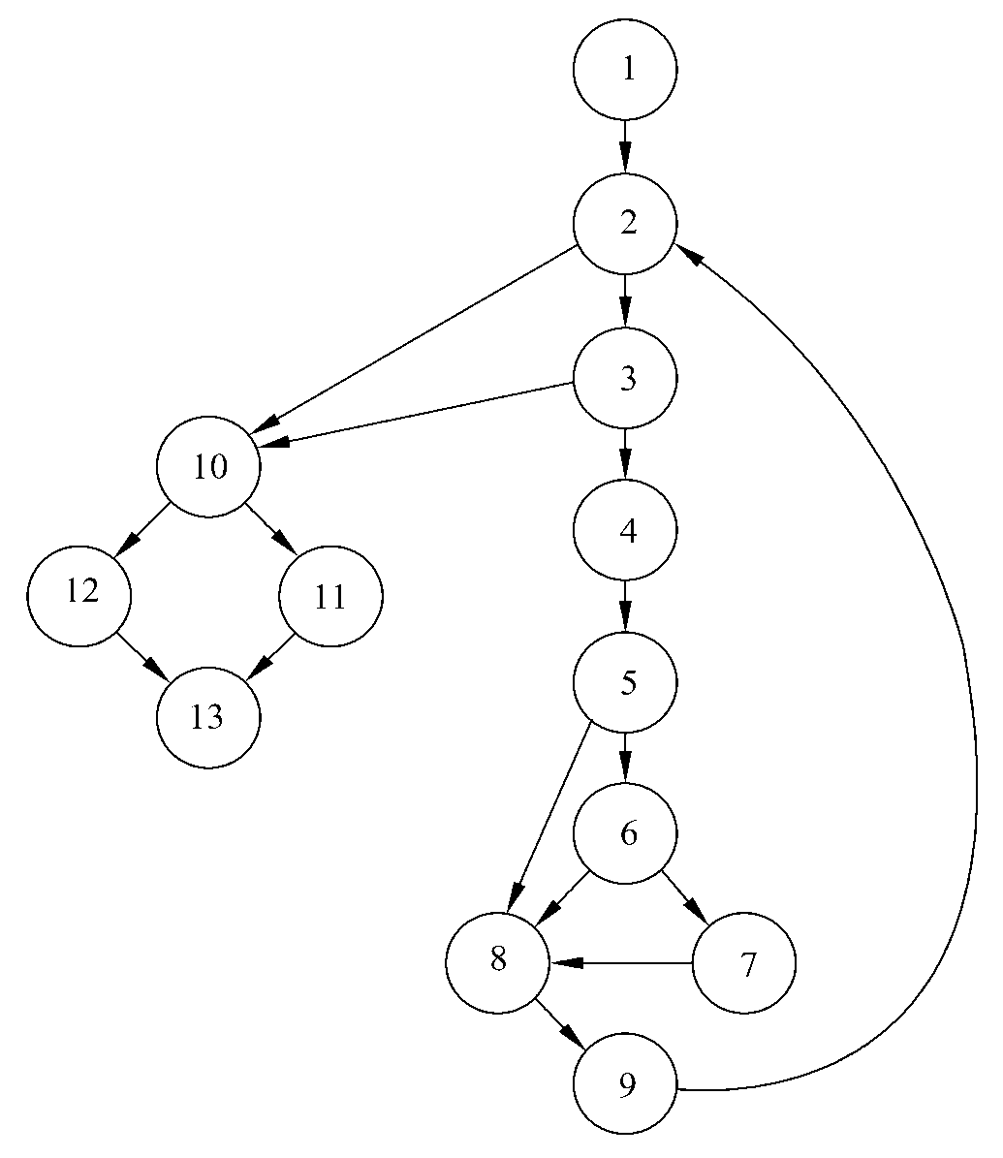
将 上述的PDL语言映射为流图
求平均值过程的流图

Slide 61
第二步，计算流图的环形复杂度。
环形复杂度定量度量程序的逻辑复杂性。
1.流图的环形复杂度V(G)=E(边数)-N(节点数)+2 =17-13+2=6
2.流图的环形复杂度=P(判定节点)+1=5+1=6
3.流图的环形复杂度=流图中的区域数=6

Slide 62
第三步，确定线性独立路径的基本集合。
程序的环路复杂性给出了程序基本路径集中的独立路径条数，这是确保程序中每个可执行语句至少执行一次所必需的测试用例数目的上界。
从控制流图来看，一条独立路径是至少包含有一条在其它独立路径中从未有过的边的路径。

Slide 63
上图的环形复杂度为6，因此共有6条独立路径:
路径1: 1-2-10-11-13
路径2: 1-2-10-12-13
路径3: 1-2-3-10-11-13
路径4: 1-2-3-4-5-8-0-2…
路径5: 1-2-3-4-5-6-8-9-2…
路径6: 1-2-3-4-5-6-7-8-9-2…
这六条路径 组成了控制流图的一个基本路径集.

Slide 64
第四步，设计可强制执行基本集合中每条路径的测试用例。
导出测试用例，确保基本路径集中的每一条路径的执行。
根据判断结点给出的条件，选择适当的数据以保证某一条路径可以被测试到 — 用逻辑覆盖方法。

Slide 65
每个测试用例执行之后，与预期结果进行比较。如果所有测试用例都执行完毕，则可以确信程序中所有的可执行语句至少被执行了一次。
必须注意，一些独立的路径(如例中的路径1)，往往不是完全孤立的，有时它是程序正常的控制流的一部分，这时，这些路径的测试可以是另一条路径测试的一部分。

Slide 66

7.4.2 黑盒测试技术—闭着眼睛测试软件
输入
软件
输出
测试人员将程序看成是一个“黑盒”，不深入代码细
节的测试方法称为动态黑盒测试。

Slide 67
  黑盒法是把测试对象看作一个黑盒，测试时完全不考虑程序的内部的逻辑结构与内部特性，只需根据需求规格说明书，测试程序的功能或程序的外部特性。即不关心程序内部是什么，只要检查程序是否符合它的“功能说明”。因此黑盒法又称为功能测试或数据驱动测试。

Slide 68
黑盒法特点：
与白盒法不同，黑盒法不关心程序内部的逻辑，而只是根据程序的功能说明来设计测试用例。所以，应用黑盒法时，手头只需有程序的功能说明书就够了。
使用白盒法设计测试用例时，只需要选择一个覆盖标准，而使用黑盒法进行测试，则应该同时使用多种黑盒测试方法，才能得到较好的测试效果。

Slide 69
黑盒测试着重测试软件功能。但黑盒测试并不能取代白盒测试，它是与白盒测试互补的测试方法，它很可能发现白盒测试不易发现的其他类型的错误。
黑盒测试力图发现下述类型的错误： ①功能不正确或遗漏了功能； ②界面错误； ③数据结构错误或外部数据库访问错误； ④性能错误； ⑤初始化和终止错误。

Slide 70
常用的黑盒测试方法有三种：
等
价
分
类
法
边
值
分
析
法
错
误
推
测
法

Slide 71
设计黑盒测试方案时，应该考虑下述问题：
（1） 怎样测试功能的有效性？
（2） 哪些类型的输入可构成好测试用例？
（3） 系统是否对特定的输入值特别敏感？
（4） 怎样划定数据类的边界？
（5） 系统能够承受什么样的数据率和数据量？
（6） 数据的特定组合将对系统运行产生什么影响？

Slide 72
一、 等价类划分法
等价类划分是一种黑盒测试技术，这种技术把程序的输入域划分成若干个数据类，据此导出测试用例。一个理想的测试用例能独自发现一类错误。
穷尽的黑盒测试（即用所有有效的和无效的输入数据来测试程序）通常是不现实的。因此，只能选取少量最有代表性的输入数据作为测试数据，以期用较小的代价暴露出较多的程序错误。

Slide 73
等价类划分方法是把所有可能的输入数据，即程序的输入域划分为有限个等价区段 —“等价类”, 然后从从每一等价类中选择出少数有代表性的数据做为测试用例。
等价划分法力图设计出能发现若干类程序错误的测试用例，从而减少必须设计的测试用例的数目。

Slide 74
使用这一方法设计测试用例要经历划分等价类（列出等价类表）和选取测试用例两步。
划分等价类
等价类是指某个输入域的子集合。在该子集合中，各个输入数据对于揭露程序中的错误都是等效的。测试某等价类的代表值就等价于对这一类其它值的测试。

Slide 75
等价类的划分有两种不同的情况：
① 有效等价类：是指对于程序的规格说明来说，是合理的，有意义的输入数据构成的集合。
② 无效等价类：是指对于程序的规格说明来说，是不合理的，无意义的输入数据构成的集合。
在设计测试用例时，要同时考虑有效等价类和无效等价类的设计。

Slide 76
1、等价分类法步骤
① 划分“等价类”
  应按照输入条件（如输入值的范围，值的个数，值的集合，输入条件必须如何）划分为有效等价类和无效等价类。
划分等价类的原则：
（1） 如果规定了输入值的范围，则可划分出一个有效的等价类(输入值在此范围内)，两个无效的等价类(输入值小于最小值或大于最大值)；

Slide 77
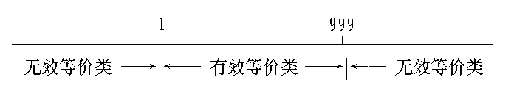
如“数据值”是从 1到 999 ，则
有效等价类:大于 1而小于等于 999的数.
无效等价类: • 小于 1的数;
• 大于999的数。
（2） 如果规定了输入数据的个数，则类似地也可以划分出一个有效的等价类和两个无效的等价类；

Slide 78
如每个学生可以选修 1至 3门课程，则
无效等价类: 选修 1—3门课程;
无效等价类: • 没选修课程，
• 超过3门课程。
（3） 如果规定了输入数据的一组值，而且程序对不同输入值做不同处理，则每个允许的输入值是一个有效的等价类，此外还有一个无效的等价类(任一个不允许的输入值)；如：标识符的第一个字符必须是字母。
可以划分为一个有效等价类：第一个字符是字母。可以划分一个无效等价类：第一个字符不是字母。

Slide 79
（4） 如果规定了输入数据必须遵循的规则，则可以划分出一个有效的等价类(符合规则)和若干个无效的等价类(从各种不同角度违反规则)；
如职称的输入值可以是助教、讲师、副教授和教授 4种)，则
有效等价类:助教、讲师、副教授和教授 4种;
无效等价类:上述 4种职称之外的任意值。
（5） 如果规定了输入数据为整型，则可以划分出正整数、零和负整数等3个有效类；
（6） 如果程序的处理对象是表格，则应该使用空表，以及含一项或多项的表。

Slide 80
  ② 选择测试用例的步骤
1)为每个等价类编号。
2)设计一个新的测试用例，使它能包括尽可能多的尚未被包括的合理等价类；重复做这一步，直至这些测试用例已包括所有的合理等价类。
3)设计一个新的测试用例，使它包括一个(而且仅仅一个)尚未被包括的不合理等价类，重复做这一步，直至测试用例已包括所有的不合理等价类。

Slide 81
必须注意的是：这一步应使每个例子仅包括一个不合理等价类。这样做的原因是:程序中的某些错误检测往往会抑制其他的错误检测，例如某个程序的功能说明中指出，输入数据是书的“类型”(它可以是“精装”、“平装”和“线装)和书的“数量”(其允许值是 1～999)，如果某个测试用例中，书的“类型”是“活页”，书的“数量”是0，它包括了两个不合理的条件(“类型”和“数量”都不合理)，程序在发现“类型”不合理之后，可能不会再去检查“数量”是否合理，因此这一部分程序实际上并没有测试到。

Slide 82
用等价类划分法设计测试用例的实例
假设有一个把数字串转变成整数的函数。运行程序的计算机字长16位，用二进制补码表示整数。这个函数是用Pascal语言编写的，它的说明如下：
function strtoint (dstr:shortstr):integer;
函数的参数类型是shortstr,它的说明是:
type shortstr=array［1..6］ of char;
被处理的数字串是右对齐的，如果数字串比6个字符短，则在它的左边补空格。如果数字串是负的，则负号和最高位数字紧相邻(负号在最高位数字左边一位)。

Slide 83
分析这个程序的规格说明，可以划分出如下等价类：
有效输入的等价类有
(1) 1～6个数字字符组成的数字串(最高位数字不是零)；
(2) 最高位数字是零的数字串；
(3) 最高位数字左邻是负号的数字串；

Slide 84
无效输入的等价类有
(4) 空字符串(全是空格)；
(5) 左部填充的字符既不是零也不是空格；
(6) 最高位数字右面由数字和空格混合组成；
(7) 最高位数字右面由数字和其他字符混合组成；
(8) 负号与最高位数字之间有空格；
合法输出的等价类有
(9) 在计算机能表示的最小负整数和零之间的负整数；
(10) 零；
(11) 在零和计算机能表示的最大正整数之间的正整数；

Slide 85
非法输出的等价类有
(12) 比计算机能表示的最小负整数还小的负整数；
(13) 比计算机能表示的最大正整数还大的正整数。
因为所用的计算机字长16位，用二进制补码表示整数，所以能表示的最小负整数是-32 768，能表示的最大正整数是32767。

Slide 86
等价类说明 | 测试数据 | 预期输出 | 测试结果
1-6个数字的数字串 | 1 | 1
最高位是零的数字串 | 000001 | 1
最高位数字左邻是负号的数字串 | -00001 | -1
最高位是零的数字串 | 000000 | 0
太小的负整数 | -47561 | 错误—无效输入（负数）
太大的正整数 | 132767 | 错误—无效输入（正数）
空字符串----6个空格 |  | 错误-没有数字
字符串左边字符既不是空格也不是零 | *+kgh1 | 错误—填充错
最高位数字后面有空格 | 1 2 | 错误—无效输入
最高位数字后面有其他字符 | 1****2 | 错误—无效输入
负号和最高位数字之间有空格 | - 12 | 错误—负号位置错

Slide 87
二、 边界值分析法
边界值分析也是一种黑盒测试方法，是对等价类划分方法的补充。
人们从长期的测试工作经验得知，大量的错误是发生在输入或输出范围的边界上，而不是在输入范围的内部。因此针对各种边界情况设计测试用例，可以查出更多的错误。

Slide 88
比如，在做三角形计算时，要输入三角形的三个边长：A、B和C。 我们应注意到这三个数值应当满足
A＞0、B＞0、C＞0、
A＋B＞C、A＋C＞B、B＋C＞A，才能构成三角形。但如果把六个不等式中的任何一个大于号“＞”错写成大于等于号“≥”，那就不能构成三角形。问题恰出现在容易被疏忽的边界附近。

Slide 89
这里所说的边界是指，相当于输入等价类和输出等价类而言，稍高于其边界值及稍低于其边界值的一些特定情况。
使用边界值分析方法设计测试用例，首先应确定边界情况。应当选取正好等于，刚刚大于，或刚刚小于边界的值做为测试数据，而不是选取等价类中的典型值或任意值做为测试数据。

Slide 90
运用边界值分析法，需要有一定的创造性，以下几点供使用时参考：
1) 如果某个输入条件说明了值的范围，则可选择一些恰好取到边界值的例子，另外，再编写一些代表不合理输入数据的例子，它们的值恰好越过边界。例如：输入值的范围是-1.0至1.0，则可选-1.0、1.0、-1.001和1.001等例子。

Slide 91
2) 如果一个输入条件指出了输入数据的个数，则为最小个数、最大个数、比最小个数少 1、比最大个数多1、分别设计例子。
例如；一个输入文件可以有 1～255个记录，则分别设计有 0个、 1个、 255个和 256个记录的输入文件。

Slide 92
3) 为每个输出条件使用上面第 1)点，
例如，某个程序的功能是计算折扣量，最低折扣量是0元，最高拆扣量是1050元，则设计一些例子:
折扣量 = 0元;
折扣量 = 1050元;
折扣量 = 负值
折扣量 >1050元。

Slide 93
4) 为每个输出条件使用上面第 2)点。
例如一个情报检索系统根据用户打入的命令显示有关文献的摘要，但是最多只提供 4篇摘要，则可设计一些例子:
使得程序分别产生 0篇、1篇或 4篇摘要，并设计一个有可能使程序错误地显示 5篇摘要的例子。

Slide 94
5) 如果程序的输入和输出是有序集合(如顺序文件、线性表等)，则应特别注意集合的第一个或最后一个元素。
注意：等价分类法与边界值分析法的主要差别在于后者是着重检查等价类边界上的情况。

Slide 95
上一小节已经用等价划分法设计出的测试方案外,还应该用边界值分析法再补充下述测试方案:
等价类说明 | 测试数据 | 预期输出 | 测试结果 | 备注
使输出刚好等于最小的负整数 | -32768 | -32768
使输出刚好等于最大的正整数 | 32767 | 32767
使输出刚刚小于最小的负整数 | -32769 | 错误—无效输入（负数）
使输出刚刚大于最大的正整数 | 32768 | 错误—无效输入（正数）

Slide 96
三、错误推测法
靠经验和直觉推测程序中可能存在的各种错误，从而有针对性地编写检查这些错误的测试用例。这就是错误推测法。
错误推测法的基本想法是：列举出程序中所有可能有的错误和容易发生错误的特殊情况，根据它们选择测试用例。

Slide 97
错误推测法的特点：没有确定的步骤，很大程度上是凭经验进行的。例如输入数据为零或输出数据为零是容易发生错误的情况，所以可选择输入值为零的例子，以及使输出值为零的例子；又如输入表格为“空”或输入表格只有一行是较易出错误的情况，所以可选择表示这些情况的例子。

Slide 98
[例1] 对一个排序程序，可以列出以下几种特别需要检查的情况：
1) 输入表为空。
2) 输入表中只有一行。
3) 输入表中所有的行都具有相同的值。
4) 输入表已经是排序的。
错误推测法是一种简单易行的黑盒法，但由于该方法有较大的随意性，主要依赖于测试者的经验，因此通常作为一种辅助的黑盒测试方法。

Slide 99
四、因果图法
等价类划分法和边界值分析法都只是孤立地考虑各个输入数据的测试功能，而没有考虑多个输入数据的组合引起的错误。因果图法能有效地检测输入条件的各种组合可能会引起的错误。即在测试中使用因果图，可提供对逻辑条件和相应动作的简洁表示。因果图的基本原理是通过画因果图，把因果图转换为判定表，然后为制定表的每一列至少设计一个测试用例。

Slide 100
黑盒测试与白盒测试比较
黑盒测试是从用户观点，按规格说明书要求的输入数据与输出数据的对应关系设计测试用例,是根据程序外部特征进行测试。
白盒测试是根据程序内部逻辑结构进行测试。

Slide 101
黑盒测试与白盒测试优缺点比较
黑盒测试 白盒测试
①适用于各阶段测试
②从产品功能角度测试
③容易入手生成测试数
据
①可构成测试数据使特定程
序部分得到测试
②有一定的充分性度量手段
③可有较多工具支持
优
点
①某些代码得不到测试
②如果规格说明有误，
则无法发现
③不易进行充分性测试
①不易生成测试数据(通常)
②无法对未实现规格说明的
部分进行测试
③工作量大，通常只用于单
元测试，有应用局限
缺
点
性
质
是一种确认技术，回答
“我们在构造一个正确
的系统吗？”
是一种验证技术，回答
“我们在正确 地构造一个系
统吗？”

Slide 102
黑盒测试与白盒测试
不论黑盒还是白盒测试都不能进行穷尽测试, 所以软件测试不可能发现程序中存在的所有错误, 因此需精心设计测试方案, 力争尽可能少的次数,测出尽可能多的错误.

Slide 103
黑盒测试与白盒测试能发现的错误
A
C
B
D
A
-只能用黑盒测试发现的错误
B
-只能用白盒测试发现的错误
C
-两种方法都能发现的错误
D
-两种方法都不能发现的错误

Slide 104
综合测试策略：
白盒法和黑盒法各有长处和短处，每种方法都可提供一组有用的测试用例，这组测试用例容易发现某种类型的错误，但不易发现其他类型的错误，然而没有一种方法能提供一组“完整的”测试用例。因此，实际软件测试方案设计是不同方法的综合应用。

Slide 105
1.在任何情况下首选边界值分析的方法(这个方法应对输入和输出的边界值进行析);
2.必要时用等价类划分方法补充测试用例;
3.必要时再用错误推测法附加测试用例;
4.检查上述已经设计出的测试方案,若未能满足某些覆盖标准,则利用逻辑覆盖补充足够的测试用例.
一般要求语句覆盖程度到达100%,判定覆盖达到90%.

Slide 106
综合应用实例:
程序Triangle读入三个整数值，这三个整数代 表同一个三角形三条边的长度，程序根据这三个值判断三角形属于不等边、等腰或等边三角形中的那一种。

Slide 107
第一步：综合使用边界值分析、等价类划分和 错误推测技术，设计出以下几种测试的情况：
1.正常的不等边三角形;
2.正常的等边三角形;
3.正常的等腰三角形;
4.退化的三角形;
5.不能构成三角形的非法数据
等价类划分

Slide 108
6.一条边长度为零的情况;
7.两条边的长度为零的情况;
8.三条边的长度为零的情况;
9.输入数据中包含负整数
10.输入数据不全（不足三个正整数）
11.输入数据中包含非整数型的数据
边界值分析
错误推测

Slide 109
第二步:为上述11种情况设计测试用例
测试功能 测试数据（a,b,c)
不等边三角形 | (8,10,12); (10,8,12); (10,12,8)
等边三角形 | (10,10,10)
等腰三角形 | (10,10,17); (10,17,10); (17,10,10)
非三角形 | (10,10,21); (10,21,10); (21,10,10)
退化情况 | (10,10,5); (5,10,10); (10,5,10)
零数据 | （0,10,12);（10,0,12);（10,12,0）
 | (0,0,17); (0,17,0); (17,0,0)
 | (0,0,0);
负数据 | (-10,-10,-10)
 | (-10,-10,17);(-10,17,-10);(17,-10,-10)
 | (-8,10,17);(10,17,-8);(17,-8,10)

Slide 110
遗漏情况 | - - -
 | (10,-, -); (-,10,-) (-, -,10)
 | (10,8,-); (8,- ,10); (- ,10,8)
无效数据 | (a,b,c) (1.2,6e-4,7.8) ……

Slide 111
第三步:依据测试用例,检查测试覆盖程度
start
1
9
F
程序流程图
a<b+c?
T
10
2
F
b<a+c?
T
11
3
F
c<a+b?
T
4
14
16
F
F
a=b?
a=c?
5
17
12
T
T
18
T
b=c?
F
15
b=c?
21
F
T
19
6
印出
“不是三角形”
印出
“等边三角形”
印出
“等腰三角形”
印出
“不等边三角形”
7
20
22
13
8
stop

Slide 112
编号 | 测试数据 | 覆盖边
1 | 10,10,10 | 1-2-3-4-5-6-7-8
2a | 10,10,17 | 1-2-3-4-5-15-19-20-8
2b | 10,17,10 | 1-2-3-4-14-18-19-20-8
2c | 10,17,10 | 1-2-3-4-14-16-17-19-20-8
3a | 8,10,12 | 1-2-3-4-14-16-21-22-8
3b | 8,12,10 | 1-2-3-4-14-16-21-22-8
3c | 10,12,8 | 1-2-3-4-14-16-21-22-8
4a | 10,10,21 | 1-2-3-11-12-13-8
4b | 10,21,10 | 1-2-10-12-13-8
4c | 21,10,10 | 1-9-12-13-8

Slide 113
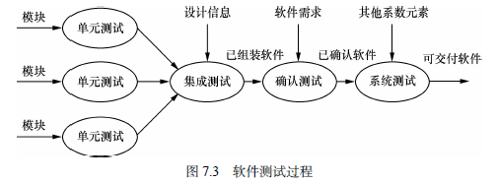
7.5 软件测试过程
软件产品在交付使用之前一般要经过单元测试、集成测试、确认测试和系统测试4 个阶段的测试，在软件测试过程中需要3 类信息：
（1）软件配置：指需求说明书、设计说明书和源程序等；
（2）测试配置：指测试方案、测试用例和测试驱动程序等；
（3）测试工具：指计算机辅助测试的有关工具。
第<number>页

Slide 114
7.5 软件测试过程
如上图示，单元测试是对软件基本组成单元进行的测试，所发现的往往是编码和详细设计中的错误；集成测试是将已分别通过测试的单元按设计要求组合起来再进行测试，发现的往往是软件设计中的错误，也可能发现需求中的错误；确认测试是检查所开发的软件是否满足需求规格说明书中所确定的功能和性能的需求，发现的是需求分析阶段的错误；
软件的测试过程是单元测试、集成测试和验收测试三部分组成
7.5.1 单元测试
7.5.2 集成测试
7.5.3 确认测试
7.5.4 系统测试
7.5.5 α测试和β测试
第<number>页

Slide 115
投资是现在进行的，而效益是将来获得的，因此，应该考虑货币的时间价值。
通常用利率的形式表示货币的时间价值。假设年利率为i，如果现在存入P元，则n年后可得到的钱数为F，若不记复利则：
F = P *（ 1 + n * i）这也就是P元钱在n年后的价值。
反之，如果n年后能收入F元钱，那么这些钱现在的价值是：
P = F /（1 + n * i）
第<number>页

Slide 116
7.5.1 单元测试
单元测试集中检测软件设计的最小单元——模块。一个最小的单元应该是有明确的功能、性能定义、接口定义，而且可以清晰地与其他单位区分开。在编写出源程序代码并通过编译程序的语法检查后，用详细设计说明书作指南，对重要的执行通路进行测试，以便发现模块内部的错误。
可以应用人工测试和计算机测试两种测试方法来进行单元测试。通常，单元测试主要使用白盒测试技术，而且多个模块可以并行地进行测试。

Slide 117
单元测试
7.4.1 单元测试
单元测试（unit testing )，也称模块测试（Module Testing）。测试的主要目的是检查模块内部的错误。因此，测试方法应以白盒法为主。
  1、测试内容
模块接口测试
重要路径测试
I/O 参数值的个数、类型、次序、格式是否正确，I/O文件属性、操作是否正确等。
重要路径通常是指完成模块功能的主要路径，一般是控制结构。
模块
边界条件测试
局部数据结构测试
错误处理测试
数据说明是否正确、一致，变量及其初值定义是否正确等。
边界条件常包括循环边界，最大最小值、控制流中等于、大于、小于的比较值等。
检查“错误处理程序”本身的错误。

Slide 118
一、测试重点
单元测试需从5个方面对模块进行测试:
1. 模块接口
首先应该对通过模块接口的数据流进行测试，如果数据不能正确地进出，所有其他测试都是不切实际的。
在对模块接口进行测试时主要检查下述几个方面：
参数的数目、次序、属性或单位系统与变元是否一致；
是否修改了只作输入用的变元；
全局变量的定义和用法在各个模块中是否一致
2. 局部数据结构
局部数据结构是模块常见的错误来源。常见的错误如下:
  不正确或不一致的数据说明;
  错误的初始化或没有赋处值;

Slide 119
变量名的拼写或缩写错误;
数据类型不相容
上溢、下溢和地址异常
3. 重要的执行通路
由于通常不可能进行穷尽测试，因此，在进行单元测试时,关键是选择最有代表性、最可能发现错误的执行通路。应该设计测试方案用来发现由于错误的计算、不正确的比较或不适当的控制流而造成的错误。
4. 出错处理通路
好的设计应该能预见出现错误的条件，并且设置适当的处理错误的通路，以便在真的出现错误时执行相应的出错处理通路或结束处理。当评价出错处理通路时，应该着重测试下述一些可能发生的错误：
(1) 对错误的描述是难以理解的；
(2) 记下的错误与实际遇到的错误不同；
(3) 在对错误进行处理之前，错误条件已经引起系统干预；

Slide 120
(4) 对错误的处理不正确；
(5) 描述错误的信息难以确定造成错误的位置。
5. 边界条件
边界测试是单元测试中最后且最重要的一步。软件常常在它的边界上失效，例如，处理n元数组的第n个元素时，或做到i次循环中的第i次重复时，往往会发生错误。使用刚好小于、刚好等于和刚好大于最大值或最小值的数据结构、控制量和数据值的测试方案，非常可能发现软件中的错误。

Slide 121
2、 单元测试方法
1.代码审查（静态分析）
代码审查也称为人工测试，既可以由编写者自己来完成也可由审查小组来完成。后者对单元测试很有效，可以查出30%～70%的逻辑设计错误和编码错误。审查小组最好由下述4人组成：
组长
程序的设计者；
程序的编写者；
程序的测试者。

Slide 122
2.计算机测试（动态测试）
每一个被测试的单元(模块)并不是一个独立的程序，模块自己不能单独执行,必须依靠其他模块来驱动。所以要为被测试的模块设计一些辅助性的模块，我们把他们称为驱动模块和(或)存根模块。
驱动模块和存根模块需要编写程序，也就是说，使用计算机进行单元测试必须编写测试软件。
驱动模块：是一个“主程序”，用来模拟测试模块的调用模块，它接收测试数据，把这些数据传送给被测试的模块，最后输出测试模块产生数据。
存根模块：作用是模拟被测试的模块的下属模块。因此也可以称为“虚拟子程序”。

Slide 123
测试用例
驱动模块
测试结果
被测试的模块
存根模块1
……
存根模块n

Slide 124
例子：
一个正文加工系统，假定要测试其中编号为3.0的正文编辑模块。因为正文编辑模块不是一个独立的程序，所以需要有一个测试驱动程序来调用它。这个驱动程序说明必要的变量，接收测试数据——字符串，并且设置正文编辑模块的编辑功能。因为在原来的软件结构中，正文编辑模块通过调用它的下层模块来完成具体的编辑功能，所以需要有存根程序简化地模拟这些下层模块。为了简单起见，测试时可以设置的编辑功能只有修改(CHANGE)和添加(APPEND)两种，用控制变量CFUNCT标记要求的编辑功能，而且只用一个存根程序模拟正文编辑模块的所有下层模块。

Slide 125
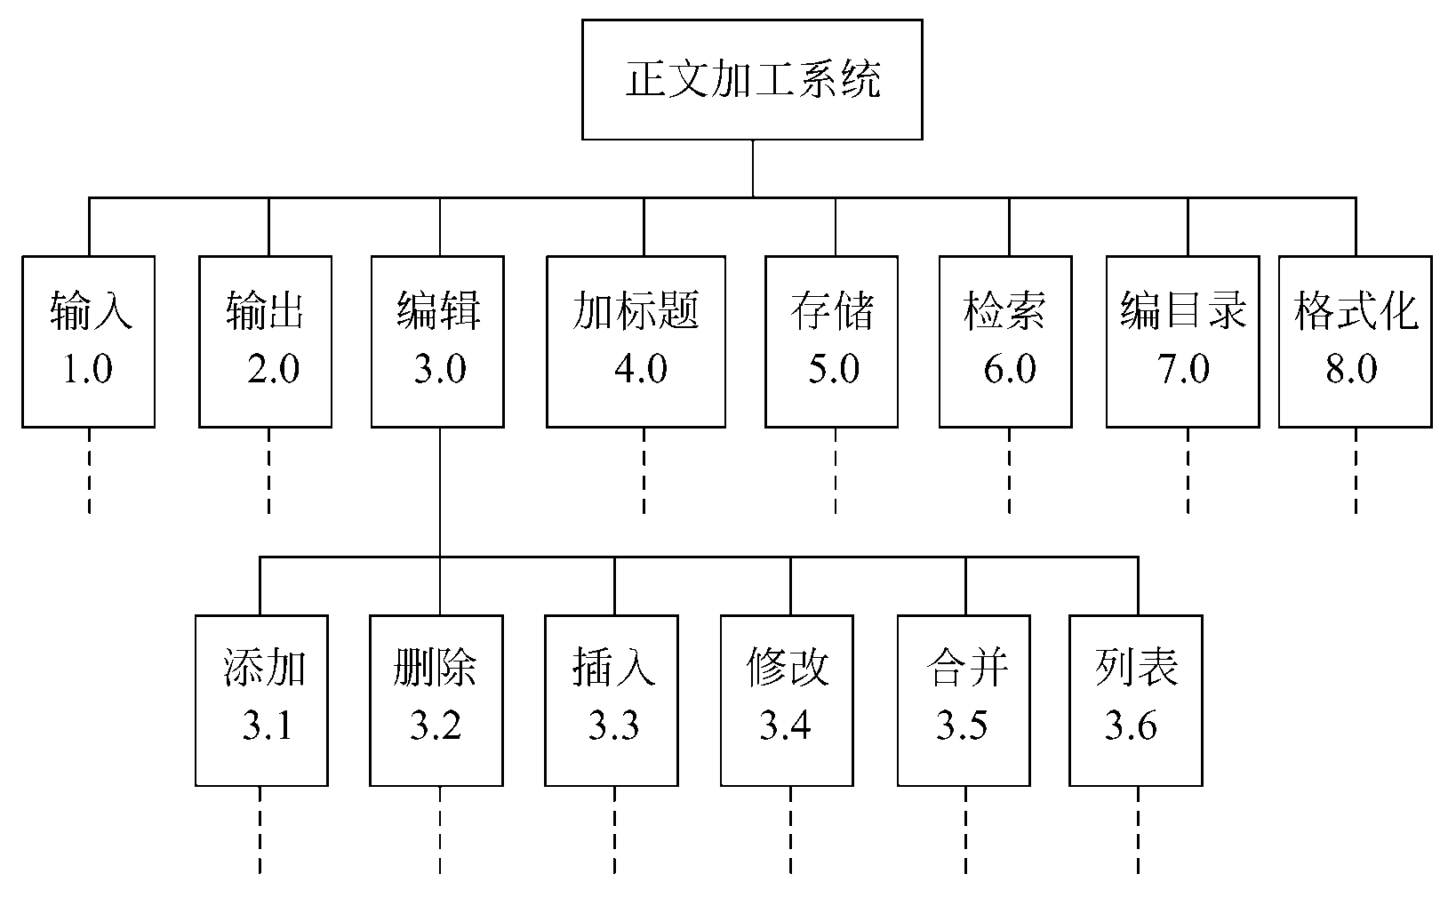
图7.2 正文加工系统的层次图

Slide 126
驱动模块
编辑3.0
存根模块

Slide 127
下面是用伪码书写的存根程序和驱动程序：
Ⅰ. TEST STUB(*测试正文编辑模块用的存根程序*)
初始化；
输出信息“进入了正文编辑程序”；
输出“输入的控制信息是”CFUNCT；
输出缓冲区中的字符串；
IF CFUNCT=CHANGE
THEN
把缓冲区中第二个字改为***
ELSE
在缓冲区的尾部加???
END IF；
输出缓冲区中的新字符串；
END TEST STUB

Slide 128
Ⅱ. TEST DRIVER(*测试正文编辑模块用的驱动程序*)
说明长度为2500个字符的一个缓冲区；
把CFUNCT置为希望测试的状态；
输入字符串；
调用正文编辑模块；
停止或再次初启；
END TEST DRIVER

Slide 129
7.5.2 集成测试
集成测试是测试和组装软件的系统化技术，在装配的过程中对组装的模块进行测试,主要目标是发现与接口有关的问题。它包括子系统测试和系统测试两个过程。测试的技术有两种：
非渐增式测试技术
渐增式测试技术

Slide 130
非渐增式测试方法：是先分别测试每个模块，再把所有模块按设计要求放在一起结合成所要的程序。
渐增式测试方法：是把下一个要测试的模块同已经测试好的那些模块结合起来进行测试，测试完以后再把下一个应该测试的模块结合进来测试。这种每次增加一个模块的方法称为渐增式测试，这种方法实际上同时完成单元测试和集成测试。

Slide 131
两者的主要优缺点对比：
非渐增式测试一下子把所有模块放在一起，把庞大的程序作为一个整体来测试，测试时会遇到许许多多的错误，而且改正错误相当困难；
渐增式测试把程序划分成小段来构造和测试，在这个过程中比较容易定位和改正错误；对接口可以进行更彻底的测试；可以使用系统化的测试方法。
因此，目前在进行集成测试时普遍采用渐增式测试方法。渐增方式有两种集成方法：
自顶向下集成
自底向上集成

Slide 132
1.自顶向下集成
在渐增式测试方法中，可采用从自顶向下的集成技术把模块集成到软件系统中。从主控制模块开始，沿着程序的控制层次向下移动，逐渐把各个模块一一结合起来，从而构成目标系统。在把附属于主控制模块的那些模块组装到程序结构中去时，有两种策略：
深度优先的策略
宽度优先的策略

Slide 133
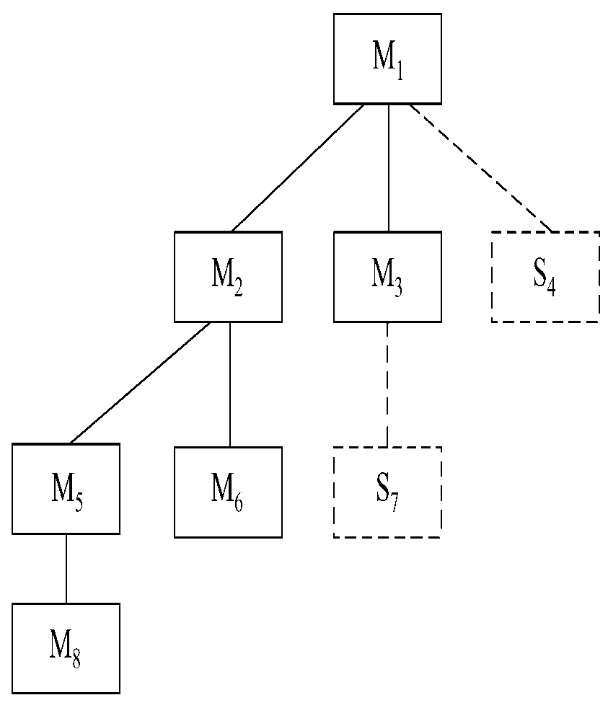
深度优先的策略
深度优先的结合方法，先把软件结构的一条主控制通路上的所有模块都结合组装起来。然后再结合组装中央或右侧的控制路径，直到所有模块都被结合进去为止。其中选择一条主控制通路取决于应用的特点，并且有很大任意性。
M₁- M₂- M₅- M₈- M₆- M₃- S₇- S₄

Slide 134
宽度优先的策略
宽度优先的结合策略是沿软件结构水平地移动，把处于同一个控制层次上的所有模块组装起来。然后再组装下一个控制层次中所有模块，如此进行下去，直到所有模块都被结合进软件结构为止。
M₁- M₂- M₃- S₄ – M₅- M₆- S₇ – M₈

Slide 135
自顶向下集成过程
第一步，用主控程序作为测试驱动模块，用存根程序代替所有下属于主控制模块的模块；
第二步，选择一种结合策略(深度优先或宽度优先)，每次用一个实际模块代换一个存根程序；
第三步，每结合一个模块，就进行相应测试；
第四步，为了保证不引入新的错误，可以进行回归测试(即，全部或部分地重复以前做过的测试)。
从第二步开始不断地重复进行上述过程，直到构造起完整的软件结构为止。

Slide 136
2、自底向上集成
这种集成方法是从即在软件结构最低层的模块开始进行组装和测试。它不需要存根程序，因为从最底层向上结合，在逐步处理以上层次的模块时所需的子模块总能得到。但这种方法驱动程序。

Slide 137
自底向上的结合过程为：
第一步，把低层模块组成族，以实现某个特定的软件子功能；
第二步，为每个族写一个驱动程序，作为测试控制，用来协调测试数据的输入和输出；
第三步，对由模块组成的子功能族进行测试；
第四步，去掉驱动程序，沿软件结构自下向上移动，把子功能族组合起来形成更大的子功能族。
上述第二步到第四步实质上构成了一个循环。

Slide 138
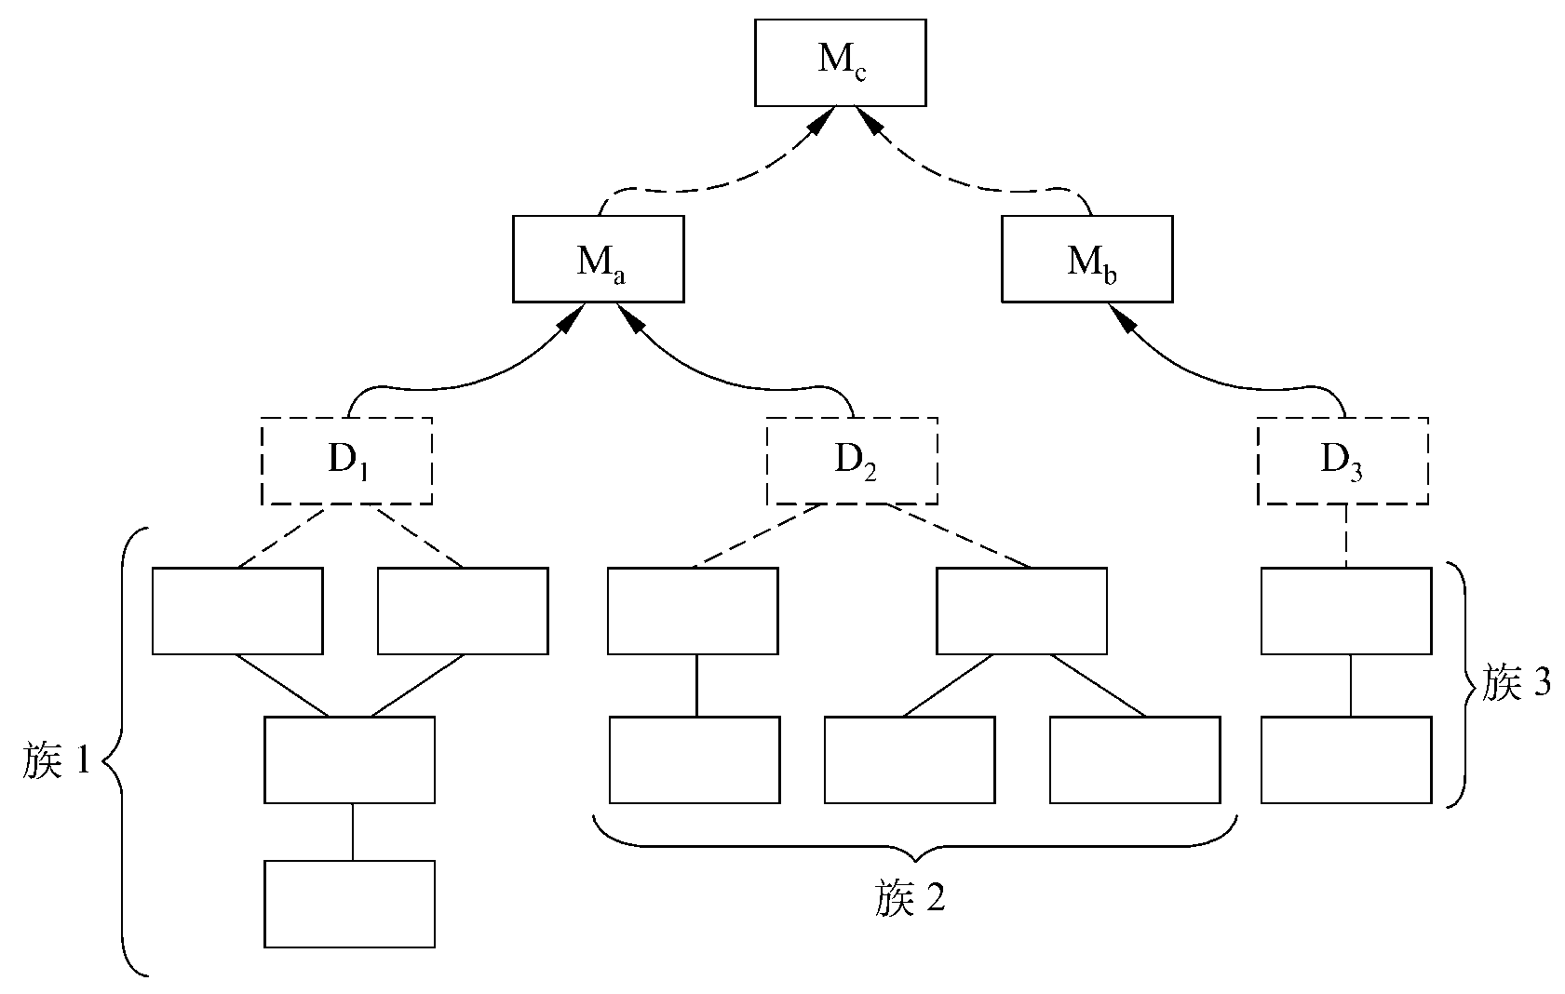
图 自底向上结合

Slide 139
3、 不同集成测试策略的比较
自顶向下集成测试方法：
优点:
不需要测试驱动程序;
能够在测试阶段的早期实现并验证系统的主要功能，
能在早期发现上层模块的接口错误。

Slide 140
缺点:
需要存根程序,可能遇到与此相联系的测试困难，
低层关键模块中的错误发现较晚，
在早期不能充分展开人力。
而自底向上测试方法的优缺点与上述自顶向下测试方法的优缺点刚好相反。

Slide 141
自底向上集成测试方法：
优点：
不需存根驱动；
测试用例的设计比自顶向下集成测试方法容易。
缺点：
需要程序驱动；
直到把最后一个模块结合进来之前，程序作为一个整体始终不存在。

Slide 142
总结：
在测试实际的软件系统时，应该根据软件的特点以及工程进度安排，选用适当的测试策略。一般说来，纯粹自顶向下或纯粹自底向上的策略可能都不实用，人们在实践中创造出许多混合策略：
改进的自顶向下测试方法。基本上使用自顶向下的测试方法，但是在早期使用自底向上的方法测试软件中的少数关键模块。优点能在测试的早期发现关键模块中的错误；但是缺点也比自顶向下方法多一条，即测试关键模块时需要驱动程序。
（2） 混合法。自顶向下方法和自底向上方法相结合。对软件结构中较上层使用的自顶向下方法, 对软件结构中较下层使用的自底向上方法。这种方法兼有两种方法的优点和缺点，当被测试的软件中关键模块比较多时，这种混合法可能是最好的折衷方法。

Slide 143
7.5.3 确认测试
确认测试(validation testing)，又称为有效性测试或验收测试。目标是验证软件的有效性。
其任务是验证系统的功能、性能等特性是否符合需求规格说明；文档资料是否正确、完整；
系统的可移植性、兼容性、错误的恢复能力和易维护性是否满足。

Slide 144
确认测试步骤
选择测试人员
有效性
测试
测试报告
选择测试用例
实际运行测试
管理
机构
裁决
专家
鉴定会
交用户
软件计划
用户文档
软件
配置
审查
开发文档
软件配置
源程序文本
支持环境

Slide 145
1. 有效性测试
确认测试对已测试过的纯技术性的问题不再测试，对用户特别感兴趣的功能和性能需要增加测试。按照用户的实际使用过程，使用实际数据进行测试。确认测试是以用户为主进行的，用户参与设计测试方案，参与实地测试，参与评价测试结果。确认测试属于黑盒测试。
确认测试有下述两种可能的结果：
（1） 功能和性能与用户要求一致，软件是可以接受的；
（2） 功能和性能与用户要求有差距。

Slide 146
2. 软件配置报告
复查软件配置是确认测试的一个重要内容。复查的目的是保证软件配置的所有成分都齐全，质量符合要求，文档与程序完全一致，具有完成软件维护所必须的细节，而且已经编好目录。
除了按合同规定的内容和要求，由人工审查软件配置之外，在确认测试过程中还应该严格遵循用户指南及其他操作程序，以便检验这些使用手册的完整性和正确性。必须仔细记录发现的遗漏或错误，并且适当地补充和改正。

Slide 147
7.5.4 系统测试
系统测试是将经过单元测试、集成测试、确认测试以后的软件，作为计算机系统中的一个组成部分，需要与系统中的硬件、外部设备、支持软件、数据及操作人员结合起来，在实际运行环境下对计算机系统进行一系列的严格有效的测试来发现软件的潜在问题，以保证各组成部分不仅单独的正常运行，而且在系统各部分统一协调下也能正常运行。
系统测试不同于功能测试。功能测试主要是验证软件功能是否符合用户需求，并不考虑各种环境及非功能问题，如安全性、可靠性、性能等，而系统测试是在更大范围内进行的测试，着重对系统的性能、特性进行测试。
第<number>页

Slide 148
7.5.5 Alpha和Beta测试
如果软件是专为某个客户开发的，客户可以进行一系列验收测试。
如果一个软件是为许多客户开发的，那么，让每个客户都进行正式的验收测试是不现实的。在这种情况下，使用Alpha测试和Beta测试。
Alpha测试是在受控的环境中进行的。它由用户在开发者的场所进行，并且在开发者对用户的“指导”下进行测试。开发者负责记录发现的错误和使用中遇到的问题。
Beta测试是软件在开发者不能控制的环境中的“真实”应用。 Beta测试由软件的最终用户们在一个或多个客户场所进行。用户定期把在Beta测试过程中遇到的一切问题（真实的或想像的）记录下来，并且报告给开发者。开发者接收到在Beta测试期间报告的问题之后，对软件产品进行必要的修改，并准备向全体客户发布最终的软件产品。

Slide 149
7.6 调试
调试是在测试发现错误之后排除错误的过程。调试也称为纠错, 是在测试发现错误之后排除错误的过程。
测试和调试往往是紧密联系在一起的。
目前调试它在很大程度上仍然是一项技巧。软件工程师在评估测试结果时，往往仅面对着软件错误的症状，而软件错误的外部表现和它的内在原因之间可能并没有明显的联系。调试就是把症状和原因联系起来。
7.6.1 调试的目的和任务
7.6.2 常用调试技术
第<number>页

Slide 150
7.6.1 调试的目的和任务
软件测试的目的是为找出软件中存在的错误，即通过测试来发现错误，而调试的目的是为了解决存在的错误，即对错误定位、分析并找出原因改正错误，因此调试也称为纠错。
软件调试是一项具有很强技巧性的工作，软件测试结束以后，测试人员在分析结果时，只能看到程序错误的外部表现，而错误的内部原因与错误的外部表现没有明显的关系，要确定发生错误的内在原因和位置是一件很不容易的事情
调试是一个通过外部表现找出原因的思维分析过程。调试工作同人的心理因素和技术因素都有关系，需要很强的脑力劳动和丰富的实践经验。调试相对测试来讲，缺乏系统的理论研究。
第<number>页

Slide 151
7.6.2 常用调试技术
简单的调试技术
  使计算机将存储器的全部内容，通过打印机打印出来。然后通过逐个数据进行查找，从中寻找确定错误位置。
  在程序特定部位插入打印语句，其方法的优点是显示程序的动态过程，比较容易检查源程序的有关信息。
  使用自动调试工具来分析程序的动态行为，纠正错误。
消去原因法
通过思考，分析列出发生错误的所有可能原因，逐个排除，最后找出真正的原因。试探法、折半查找法、归纳法和演绎法都属于消去原因法。主要介绍：
  归纳法
  演绎法
第<number>页

Slide 152
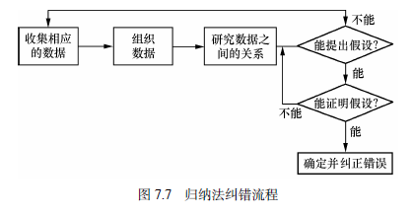
7.6.2 常用调试技术
归纳法：是从特殊到一般，即从个别现象推断出一般性结论的思维方法。人们从一些线索（错误迹象，征兆）入手，寻找分析它们之间的联系，导出错误原因的假设，然后再证明或否定这个假设。常常可以确定错误的位置并纠正。归纳法纠错流程如图
第<number>页

Slide 153
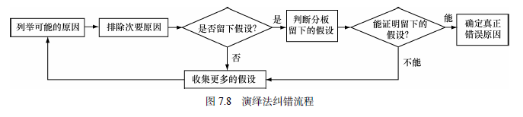
7.6.2 常用调试技术
演绎法：从一般到特殊，是一种从一般原理或前提出发，运用排除和推理过程做出结论。演绎法首先列出所有可能的原因和假设，然后排除一个又一个不可能的原因，直到最后剩下一个真正的原因为止。演绎法纠错流程如图7.8 所示。
第<number>页

Slide 154
7.6.2 常用调试技术
分析：归纳法和演绎法用得比较多。另外，对于小程序一般常用回溯法来纠错比较有效。这种方法从发现错误征兆的地方开始，人工地往回追溯源程序代码，直到找到错误的原因为止。但是，如果回溯的路径数目变得很大，回溯会变得比较困难，以致无法管理。
第<number>页

Slide 155
7.7 软件测试阶段终止的条件
以上所介绍的测试方法都不可能做到彻底测试，不可能彻底发现程序的所有错误。既然如此，测试应该进行到什么程度才能终止，因为测试过少，程序遗留错误较多，质量无法保证；测试过多，软件开发成本会不必要的增加。
因此有必要制定测试终止的条件。
1．根据程序的可靠性制定测试的终止条件
2．测试的覆盖率要达到一定的目标
3．规定至少要查出的错误数量
第<number>页

Slide 156
本章小结
软件测试的目的是发现程序的错误，而不是证明程序没有错误。软件测试的原则是选用最少的测试数据，发现尽可能多的错误。为达到这个目的，就要选择相应的测试方法。软件测试方法有动态测试方法和静态测试方法。动态测试方法又分为白盒测试方法和黑盒测试方法。在软件测试中通常以动态测试方法为主，动态测试要先选择测试用例，然后上机运行程序，将得到的实际运行结果和预期结果比较，从而发现错误。
测试用例设计方法有逻辑覆盖法、边界值分析法、等价类划分法、错误推测法和因果图法等。
第<number>页

Slide 157
本章小结（续）
在进行软件测试时，首先进行单元测试，然后进行集成测试，再进行确认测试，最后进行系统测试。单元测试可以发现模块中的问题。集成测试可以发现模块接口之间接口的问题。确认测试是从质量的角度，在功能、性能、可靠性和易用性等方面对软件做全面的质量检测。系统测试则放在安装与验收阶段进行。
经过软件测试，如果发现软件中有隐藏的错误，就要查找错误的位置和错误的原因，即进行软件调试，调试和测试经常交替进行。软件调试也叫做排错，涉及诊断和排错两个步骤。常用的调试策略有试探法、回溯法、折半查找法、归纳法和演绎法。软件调试也是一种非常困难的工作，因为软件错误的种类和原因非常多，目前还没有十分有效的调试方法。
第<number>页

Slide 158
思考和练习
7.1 软件测试的基本任务是什么？简述测试的目标和基本原则。
7.2 简述静态测试与动态测试的含义。它们之间有什么不同点和相同点。
7.3 白盒测试用例和黑盒测试用例设计的基本方法。
7.4 测试用例设计、组织和测试过程组织之间的关系和实践过程
7.5 简述测试和调试的含义，它们之间有什么区别？
7.6 软件测试要经过哪些步骤？这些测试与软件开发各阶段之间有什么关系？
7.7 什么是单元测试，什么是集成测试，什么是确认测试？
第<number>页

Slide 159
思考和练习（续）
7.8 一个C 语言程序，读入3 个正整数作为三角形的边长，要求程序打印如下信息：该三角形是等边的、等腰的或一般三角形。试设计一组测试用例，用来测试此程序。
7.9 某高校拟对参加计算机应用水平考试成绩好的学生进行奖励，成绩合格者奖励50元，成绩在80 分以上者奖励100 元，成绩在90 分以上者奖励200 元，并公布奖励成绩及所获奖金，编写程序流程图，设计测试用例，写出测试路径及所满足的覆盖条件。
7.10 设某个程序用于求一元二次方程ax2+bx+c=0 的根，a、b 和c 为整数。试采用等价类划分法和边界值分析法来设计测试用例。
第<number>页

Slide 160
思考和练习（续）
7.11 Drikstra 说：“程序测试只能证明错误的存在，不能证明错误不存在。”Myers 说：“测试是为了证明程序有错，而不是证明程序无错。”如何理解这两句话所蕴涵的意义。
7.12 一个折半查找程序可搜索按字母顺序排列的名字列表，如果查找的名字在列表中则返回真，否则返回假。为了对它进行功能测试，应该设计哪些测试用例？
第<number>页

Slide 161

课堂讨论
按照前期选择并实现的软件开发项目，根据本章内容给出完成编码后的软件项目的测试用例设计并运行后进行结果分析；
第<number>页

Slide 162
补充 回归测试
在集成测试过程中每当一个新模块结合进来时，程序就发生了变化：建立了新的数据流路径，可能出现了新的I/O操作，激活了新的控制逻辑。这些变化有可能使原来工作正常的功能出现问题。在集成测试的范畴中，所谓回归测试是指重新执行已经做过的测试的某个子集，以保证上述这些变化没有带来非预期的副作用。
更广义地说,回归测试就是用于保证由于调试或其他原因引起的变化，不会导致非预期的软件行为或额外错误的测试活动。
回归测试可以通过重新执行全部测试用例的一个子集人工地进行，也可以使用自动化的捕获回放工具自动进行。利用捕获回放工具，软件工程师能够捕获测试用例和实际运行结果，然后可以回放（即重新执行测试用例），并且比较软件变化前后所得到的运行结果。

